Slide 1
ParaStor海量存储系统
曙光助力天文信息领域探索
中科曙光 存储产品事业部
2016年9月

Slide 2
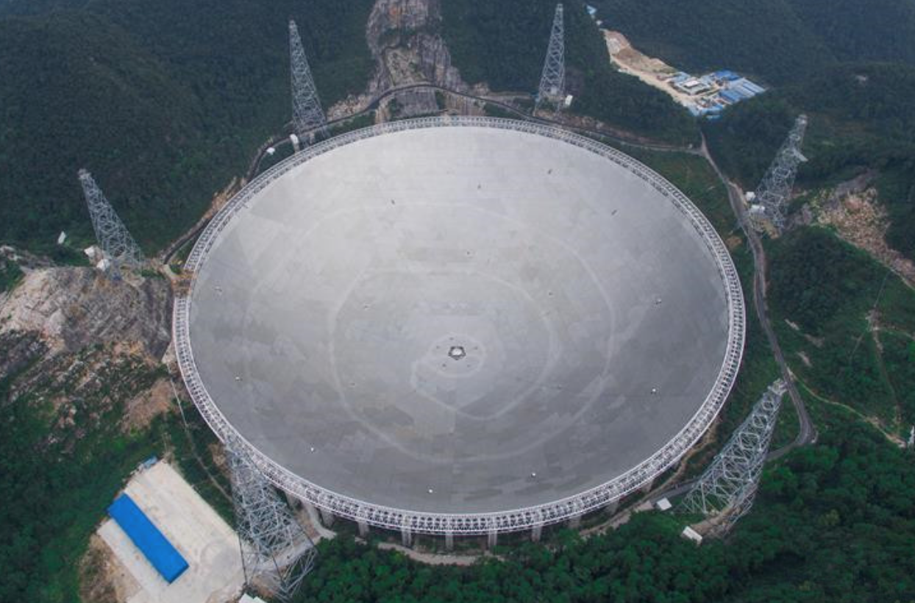
世界最大单体射电望远镜FAST
Notes:
中国天眼 ，
按照FAST脉冲星的存储需求能够知道：120M/s,按每天观测8小时计算，每天约60TB数据。长期保存的话需要20PB的一个存储容量，可见从天文学来看存储就有着多种多样的需求。
FAST的探测灵敏度要比目前世界最先进的美国阿雷西博（Arecibo）望远镜高近2.5倍，在未来的20-30年保持世界一流的地位
现在FAST一楼的机房，也仅够近一年的数据存储，随着数据爆炸式增长，数据量扩容也会变得至关重要。
首期：
机房位于FAST综合观测层的一楼，可满足一年观测数据存储和初步分析处理的需求。而随着时间的推移和科学任务的深入，对于数据分析和存储容量将呈现爆炸式增长。

Slide 3
对存储的需求
数据特征
类型：
数据库、FITS文件、VOTable文件、普通文本文件等
文件大小：
大小不一，如FITS一般可能在100KB~几十MB。
容量：
增长快，总量大。 每天数TB级的数据增长,需要构建PB级存储。
其他：
WORM。顺序写、节能、写入时间固定、数据格式不一致。

Slide 4
极高性能需求
性能需求
高并发度：
高性能及公众服务，访问量大，因此并发度要求极高。
高聚合带宽：
访问量大，因此总的聚合带宽要求较高。
高IOPS：
检索及画图等交互性的数据读取需要很快的响应。
  以科研为目的的计算密集型和数据密集型高性能计算，同时还向公众提供多种数据服务。
Notes:
例如澄江的1米红外塔，160MB/s。如果提高帧速率达到70帧每秒的话，带宽将需要1.4GBps

Slide 5
高可用需求
稳定可靠需求
原始数据、其他输入文件需长期保持准确可靠。原始观测数据的观测条件很难重现。
挑战
控制器故障
磁盘故障
网络故障
静默数据损坏
计算过程数据可靠
Notes:
FCHT望远镜坐落在夏威夷休眠火山上13700英尺的顶峰上，从09-12年才被NGVS允许使用140夜晚。

Slide 6
易管理、易扩容
容量扩展无上限
容量增长的同时获得性能的线性增长
扩展简单，按需扩展
可实现动态扩展，扩容不影响在线业务
  天文观测数据及二次分析产生的数据总量增长极快，数据宝贵不可删除。 要求存储高度可扩展。
Notes:
现在FAST一楼的机房，也仅够近一年的数据存储，随着数据爆炸式增长，数据量扩容也会变得至关重要。
首期：
机房位于FAST综合观测层的一楼，可满足一年观测数据存储和初步分析处理的需求。而随着时间的推移和科学任务的深入，对于数据分析和存储容量将呈现爆炸式增长。

Slide 7
常见的分布式文件系统
商业云存储系统
开源云存储系统
N9000
Loongstor
MooseFS
FastDFS
BWStor
Parastor
HDFS
TFS
Ceph
Isilon
PanaFS
GPFS
Gluster
Stornext
SONAS
Lustre
MPFS
Notes:
顺便提一下lustre的问题：80%问题，运维问题，数据重建问题。

Slide 8
对称 VS 非对称
以太网交换机
以太网交换机
A
B
IO
节点
IO
节点
IO
节点
IO
节点
IO
节点
IO节点
IO节点
IO节点
IO节点
主机
CFS
CFS
CFS
CFS
CFS
代理
代理
代理
代理
MDS
FC交换机
FC交换机
磁盘阵列
磁盘阵列
Lun
Lun
Lun
Lun
Lun
Lun
Lun
Lun
Lun
Lun
 | 对称式架构 | 非对称式架构
优势 | 压力分散，索引高可用 | 数据、索引分离，减少元数据、锁同步，利于扩展和带宽提高
劣势 | IO节点间元数据、锁同步，强耦合导致扩展性有限 | 索引节点压力大，冗余度低
典型 | gluster、N9000、isilon | Lustre、HDFS、BWStor、LeoFS

Slide 9
对称式 VS 非对称
元数据同步、对称式较为复杂
对称式可以有多个，非对称式一般有一个
规模较小时对称式稍好，反之非对称式较好。
复杂度
挂载点
性能

Slide 10
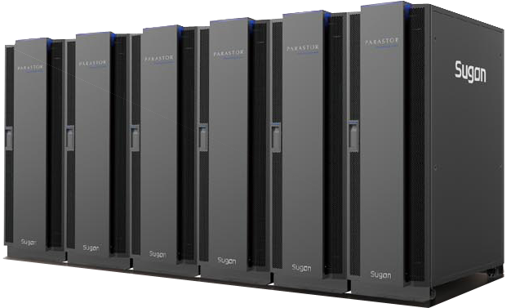
ParaStor产品概述
海量非结构化数据云存储系统 – ParaStor
分布式存储架构
Scale-Out集群NAS形态
海量空间，弹性扩展
可构建EB级单一存储空间
非结构化数据存储
高性能
高可靠
易管理
完全自主研发
No.1
2015H1 IDC国内NAS市场排名第一
TOP3
连续3年IDC国内NAS市场前三
No.1
16PB，单一系统容国内最大

Slide 11






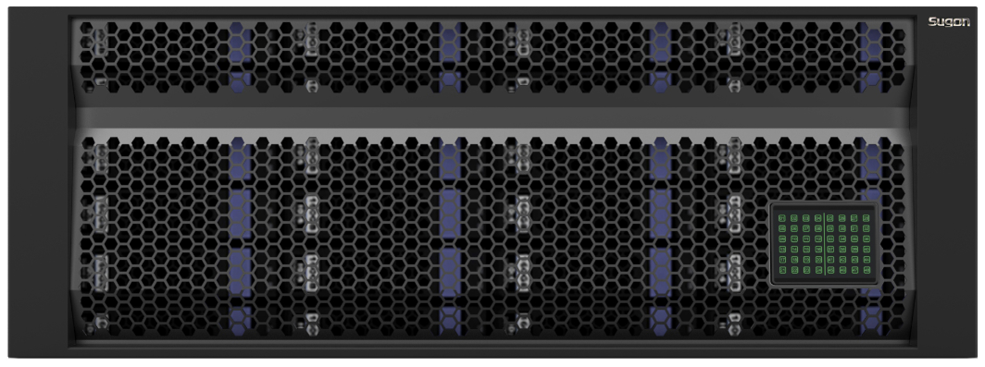
逻辑架构
应用协议层
POSIX
NFS
CIFS
FTP
HTTP
HDFS
ParaStor 云存储系统
数据处理层
协议引擎
存储高级功能
WebUI管理
数据管理
数据保护
硬件节点层
管理节点
索引节点
数据节点

Slide 12



体系架构
Windows
UNIX/LINUX
客户端
MAC
元数据读写
并发读写
并发读写
并发读写
索引控制器
索引控制器
……
索引控制器
数据控制器
数据控制器
数据控制器
索引控制器
管理控制器
管理控制器
数据迁移
数据迁移
管理网
数据控制器
数据控制器
……
数据控制器
归档

Slide 13
产品特性
纠删码
节点分区
高性能
分级
存储
高可靠
易扩展
磁盘
分组
产品
特性
配额
管理
多功能
易管理
自动功耗控制
WORM
归档

Slide 14
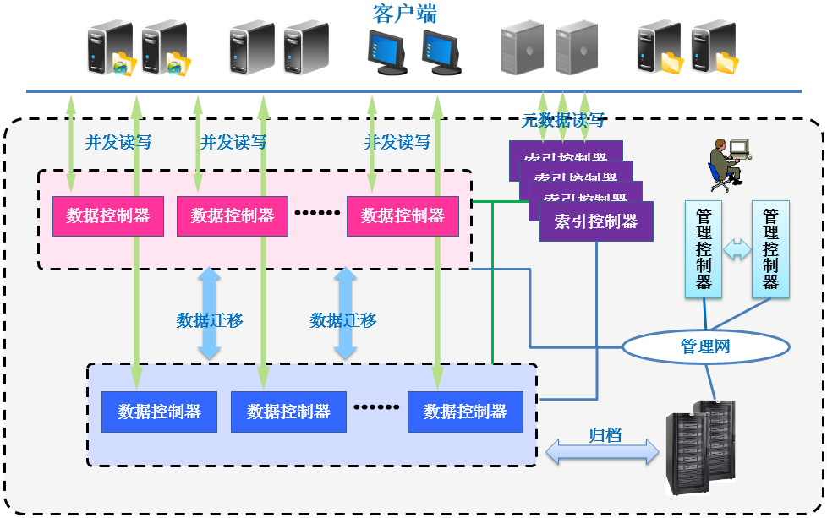
卓越性能 线性增长
并行集群架构设计
满足高并发IO需求
全Active索引集群提升海量小文件处理能力
聚合带宽等于数据控制器带宽线性叠加，随容量线性增长
条带优化提供
高单流IO带宽

Slide 15


海量空间 弹性扩展
LAN
并行数据I/O
并行数据I/O
数据控制器
数据控制器
数据控制器
数据控制器
数据控制器
数据控制器
1
2
1
2
1
2
扩展后
3
4
3
4
3
4
数据控制器
数据控制器
数据控制器
1
2
1
2
1
2
初始状态
3
4
3
4
3
4
增加数据控制器
按策略自动数据迁移

Slide 16
接口丰富 应用多样
NFS/CIFS访问模式（集群NAS形态）
访问接口
  专有Linux、Windows内核态访问接口
  POSIX API
  NFS/CIFS/FTP接口
  RESTful编程接口
  HDFS 接口
  SNMP接口
  网络接口
  40/56/100Gb IB
  10Gb/1Gb以太网
  支持负载均衡和冗余
应用
服务器
FTP等文件
存储服务器
Windows
服务器
● ● ●
私有接口应用模式（并行存储）
支持Linux和Windows
NFS、CIFS、FTP、REST、HDFS……
存储系统组成
I/O 节点
应用节点
I/O 节点
应用节点
I/O 节点
应用节点
VFS
● ● ●
VFS
VFS
WinFS
存储系统组成
oApp
oApp
oApp
ParaStor
Notes:
针对lustre去讲，lustre环境中想用windows很难，需要通过pnfs或者是ctdb+samba实现集群NAS。

Slide 17
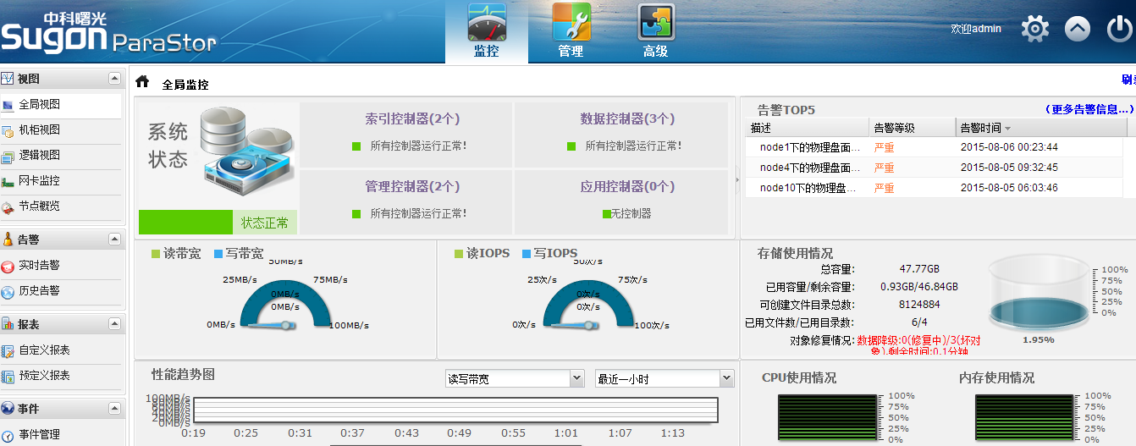
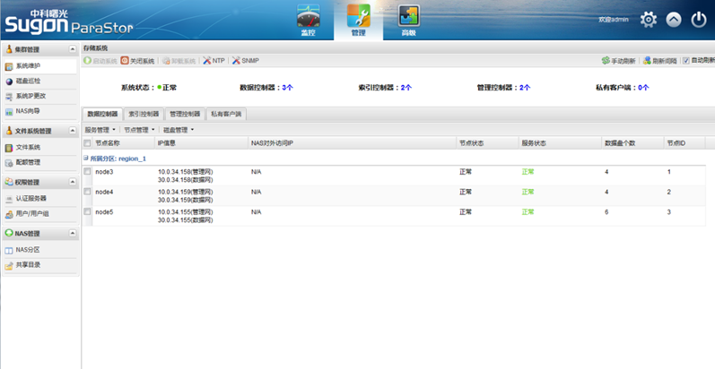
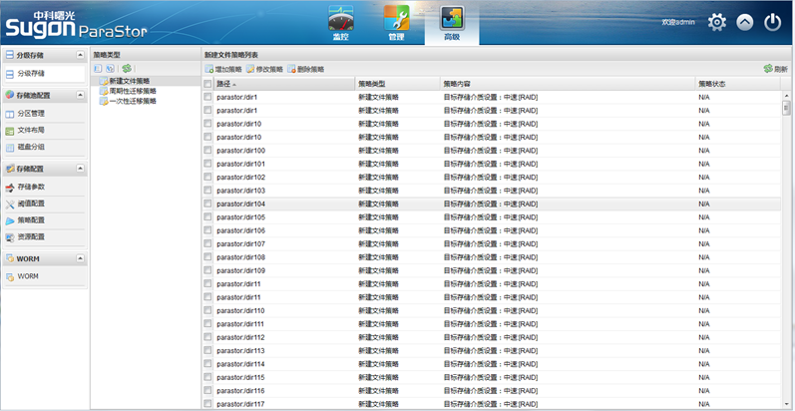
统一管理 运维简单
ParaStor云存储管理系统
包括监控、管理、高级三大模块，简洁直观，统一管理，智能监控，及时告警

Slide 18
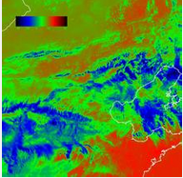


增值特性 纠删码
Node1
Node2
Node3
NodeN-1
NodeN
D
D
D
D
D
数据分段对象存储
D
D
D
D
D
多副本
N+M纠删码
D1
数据复制
D11
D12
D1m
D1
D2
D3
Dn
D2
D21
D22
D2m
Erasure Code算法
D3
D31
D32
D3m
P1
P2
P3
Pm
Dn
D31
D32
D3m
空间利用率：1/(1+M)
空间利用率：N/(N+M)

Slide 19
增值特性 分级存储
热数据区
FILE1
FILE2
FILE3
FILE4
创建时间长
访问频度低
新建文件
冷数据区
访问频度高
FILE5
FILE6
在线存储区
高性能存储节点
SSD/10K SAS
节点内分级
节点1
SSD/10K SAS + SATA
节点间分级
节点2
SSD/10K SAS + SATA
近线/离线存储区
大容量存储节点
SATA

Slide 20



增值特性 自动功耗控制
Windows
UNIX/LINUX
客户端
MAC
数据节点按分区使用，
分为活跃区和休眠区
活跃区提供读写访问
活跃区到达容量阈值，切换活跃区
活跃区故障，切换活跃区
待访问数据位于休眠区，自动切换
为活跃区
休眠区
活跃区
休眠区
活跃区
活跃区
休眠区
在视频监控、卫星遥感等海量离线存储应用中，可以显著降低系统功耗

Slide 21
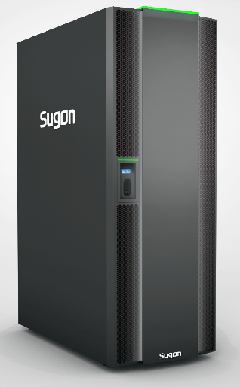
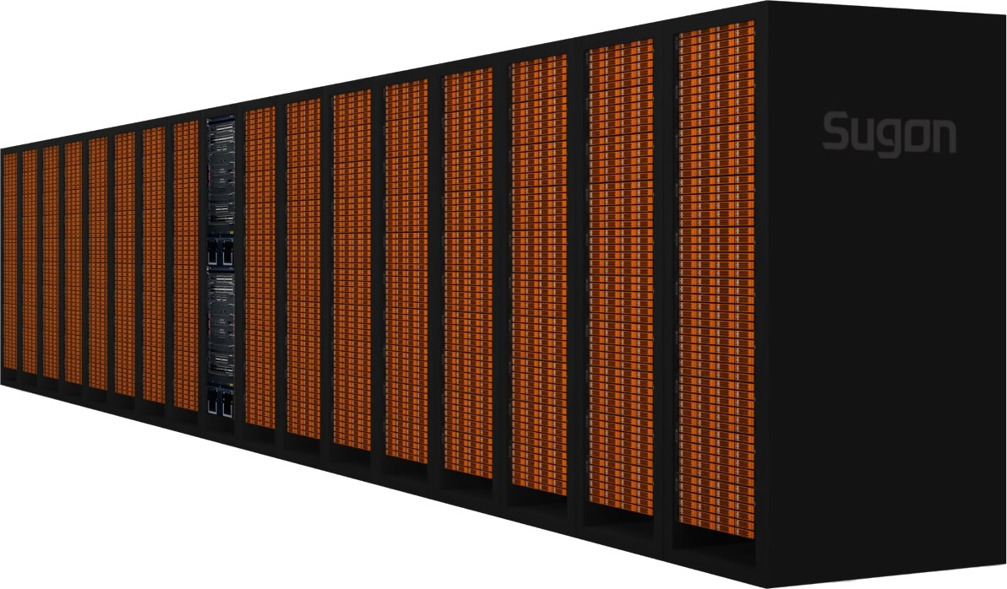
关键数据归档保护
ParaStor
归档引擎
元数据服务器
数据
服务器
数据
服务器
磁带库
……
or
ParaStor

Slide 22


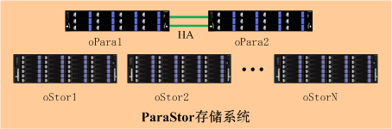
增值特性 WORM
*
写
读
设置WORM后，文件只读
Client
WORM（Write Once Read Many）
全局WORM时钟，确保WORM时间不受硬件时钟影响，且不受篡改
支持手动将写入数据置于WORM状态
支持设置自动将写入数据置于WORM状态的时间
支持对WORM文件内容进行追加写入操作
支持设置WORM文件的过期时间
支持WORM日志，记录存储系统中的WORM行为。

Slide 23
融合计算 价值新生
应用需求
曙光大数据平台管理软件
行为分析
舆情分析
个性化推荐
多维度展示
大数据安全体系
大数据标准体系
多类型数据海量共存
多业务分析处理高效
数据挖掘创造更多价值
数据访问接口（SQL++/JDBC/CLI）
分析挖掘库
并行数据库
中间件
批处理引擎
内存计算引擎
流处理引擎
关系型数据库
分布式云存储(HDFS)
ParaStor分布式文件系统
效益价值
曙光ETL工具集
完全自主研发，可做深度应用优化
ParaStor较之开源HDFS的优势
  空间利用率高、性能优越、冗余度高
与曙光大数据融合系统成本优势明显
提供HDFS通用接口
可作为Hadoop大数据分析软件的底层存储空间
与曙光大数据产品无缝结合
Notes:
根据Parastor产品介绍替换hdfs接口的好处。

Slide 24
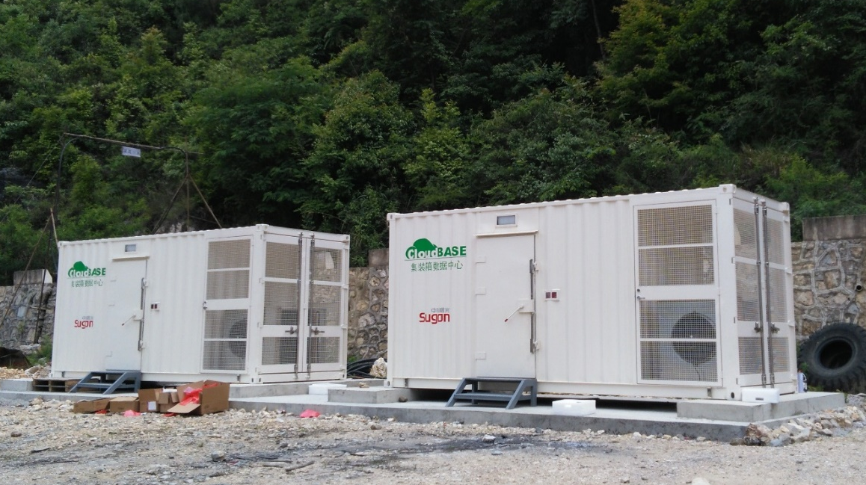
FAST集装箱数据中心

Slide 25
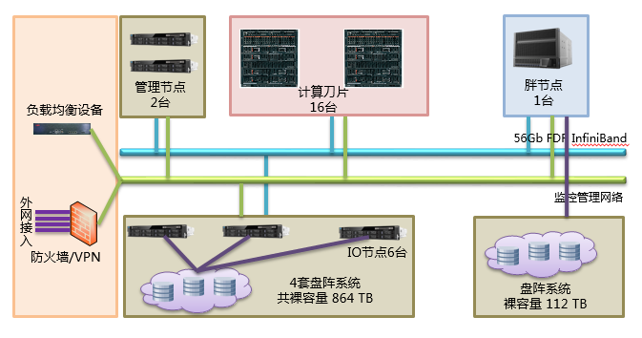
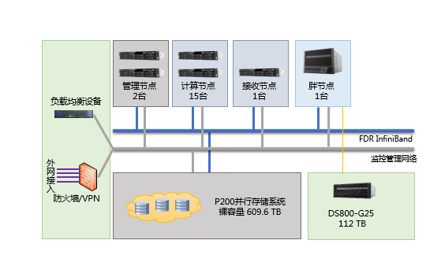
存储部署情况

Slide 26
iozone性能测试
测试随机抽取集群系统中的10个计算节点作为并行存储聚合带宽的测试节点，用于对并行存储系统进行读写操作。
曙光ParaStor200聚合读写带宽达8GB/s以上，Lustre文件系统聚合读写带宽达1.8GB/s以上，并行文件系统具有良好的并发读写性能，符合预期效果。
P200(GB/s) | 文件块大小
 | 1M | 2M | 4M | 8M
读带宽 | 7.8 | 7.8 | 9.5 | 7.8
写带宽 | 11 | 11 | 11 | 11
Lustre(GB/s) | 文件块大小
 | 1M | 2M | 4M | 8M
读带宽 | 12.9 | 12.3 | 9.4 | 10.7
写带宽 | 1.8 | 1.2 | 1.8 | 1.1

Slide 27
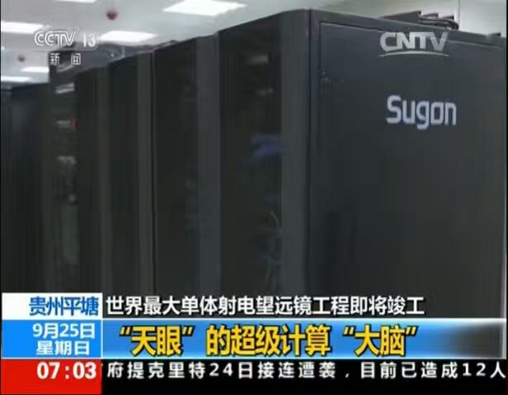

Slide 28
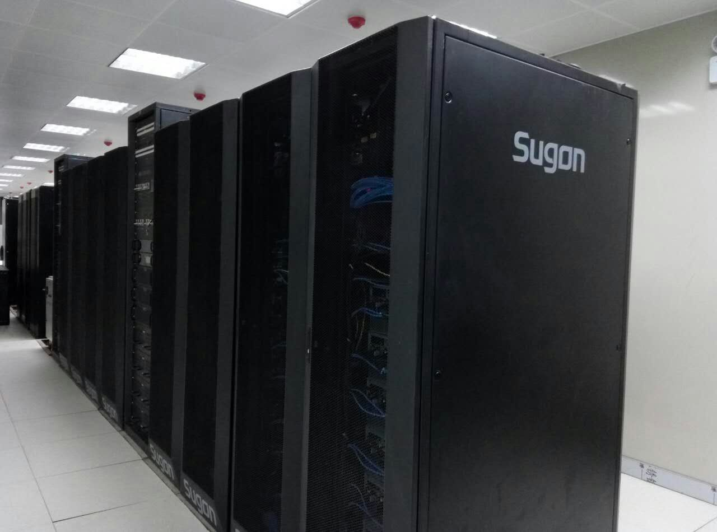

Slide 29
